Slide 1





I.I.S. Pacinotti-Archimede
NTSound

Slide 2
Dove gli italiani ascoltano maggiormente la musica?

Slide 3




Problema

Slide 4
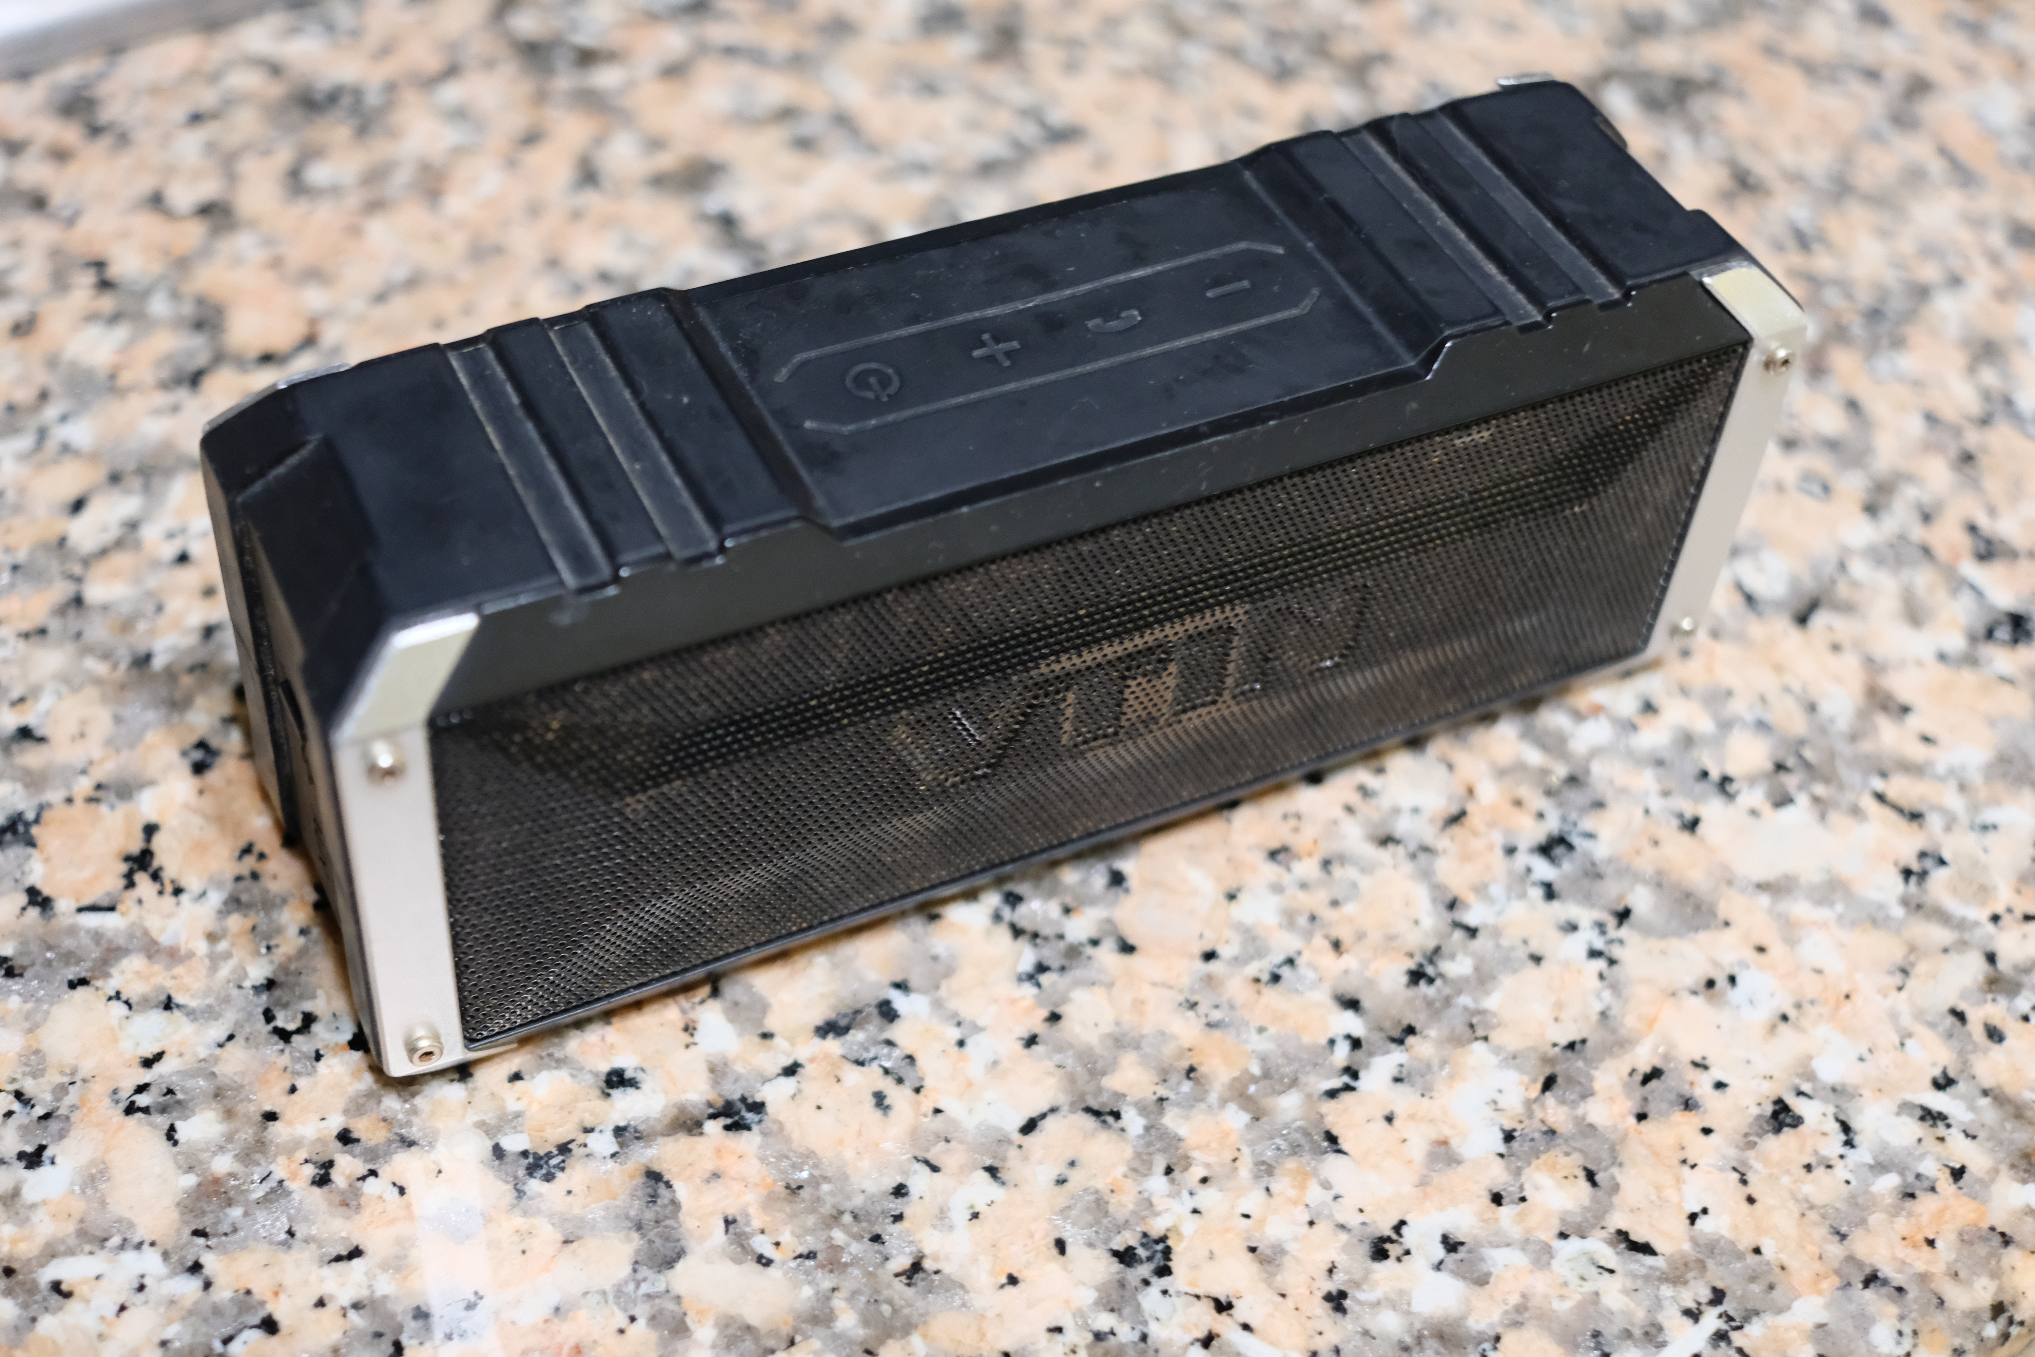
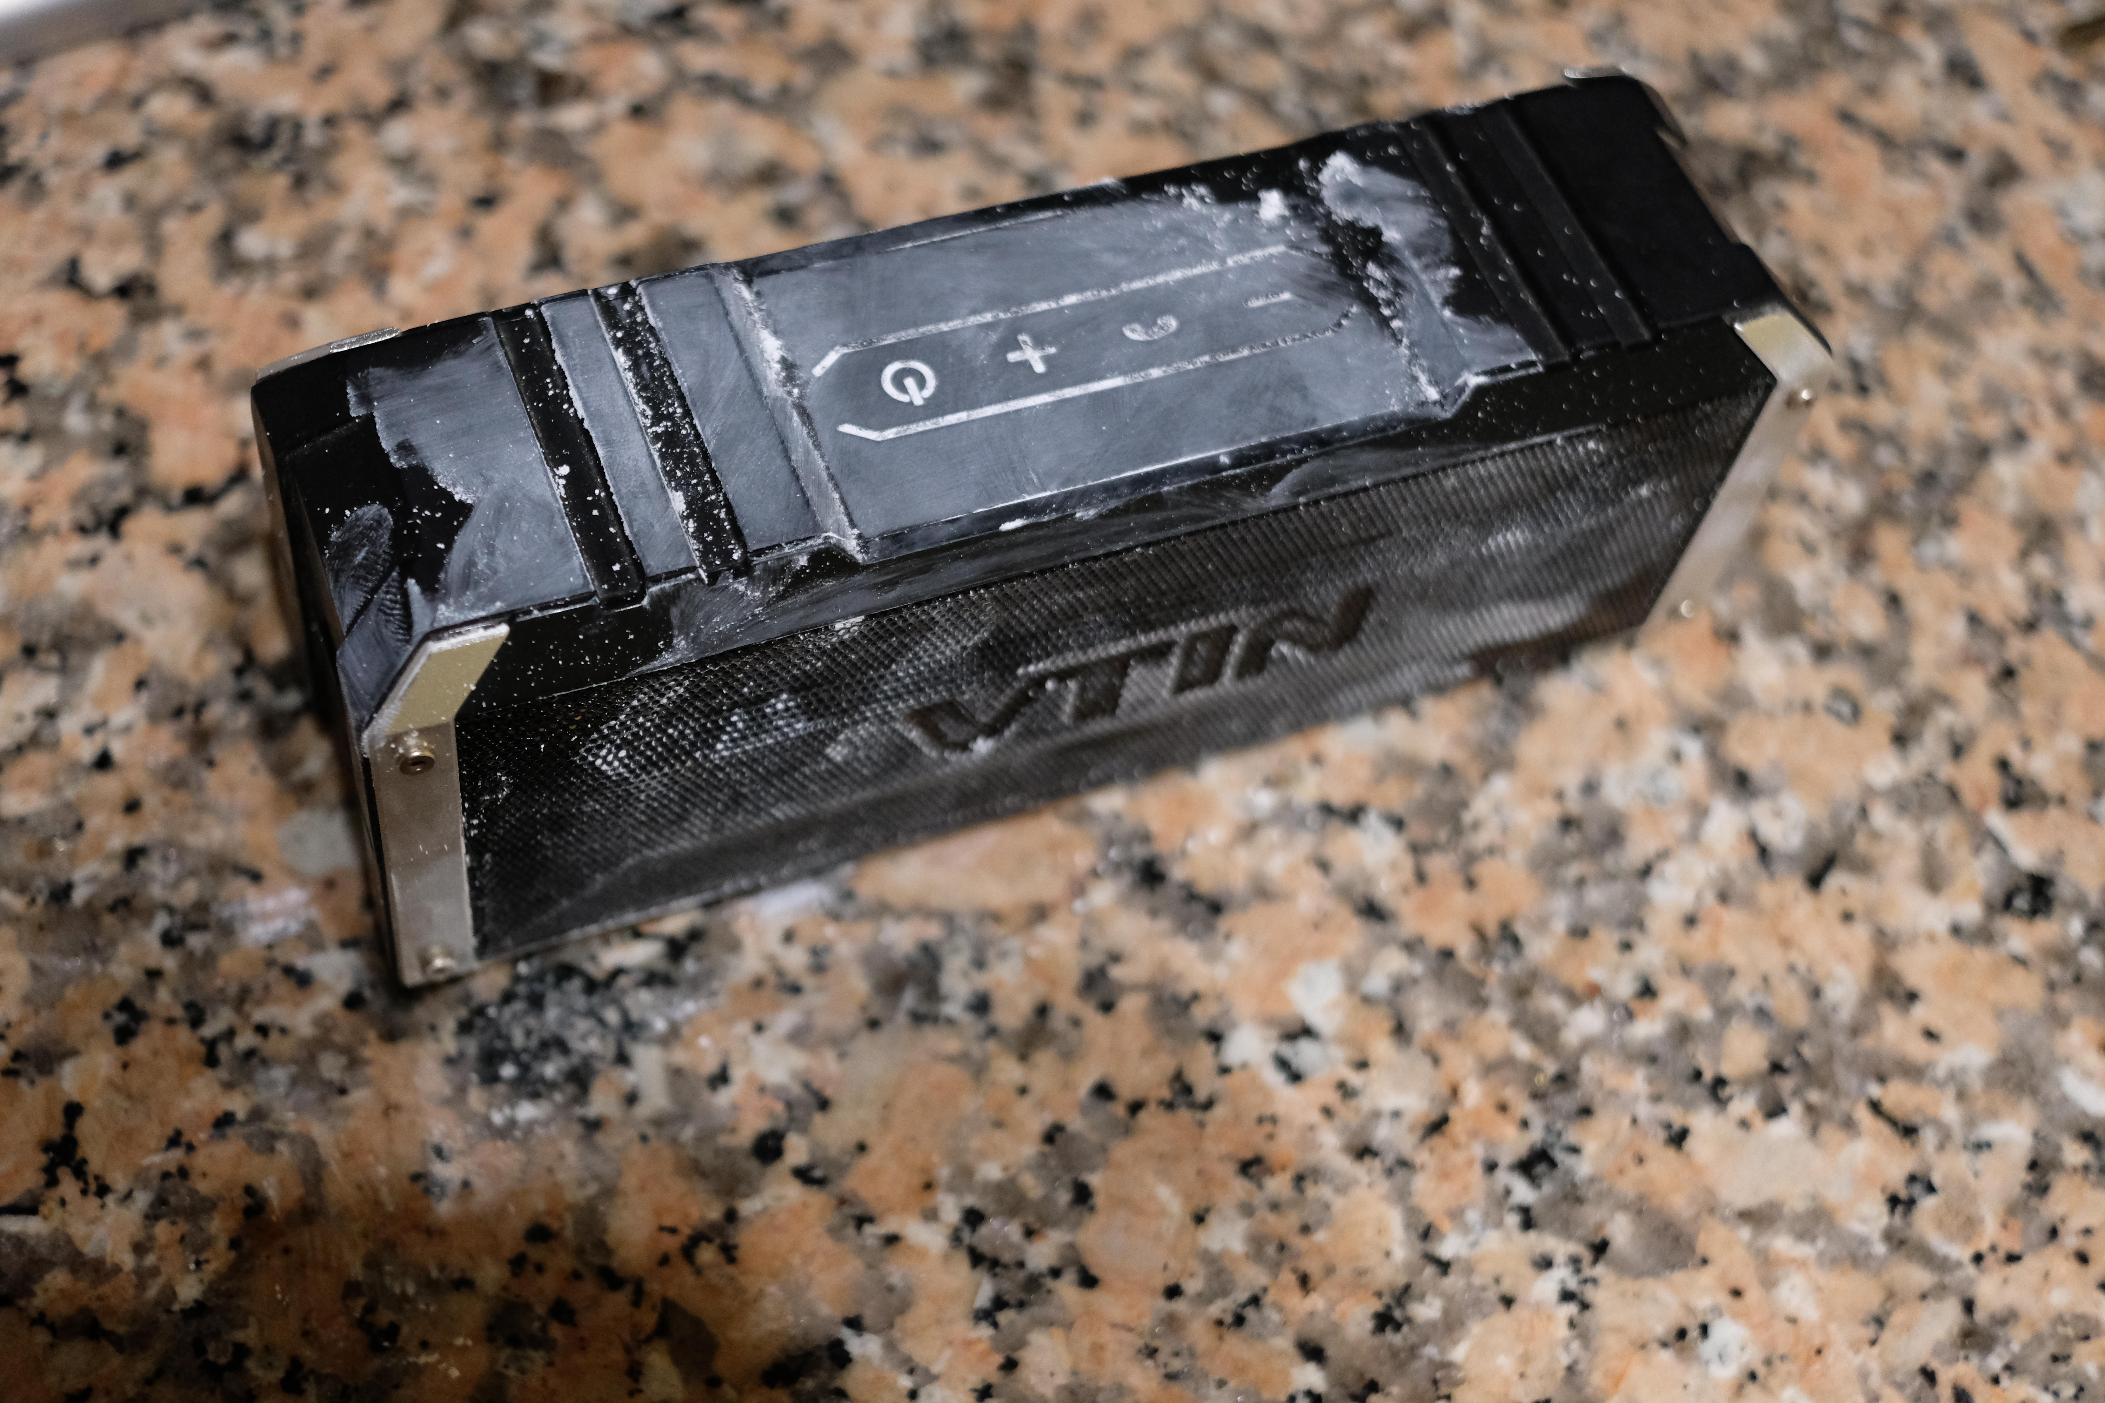
Problema

Slide 5
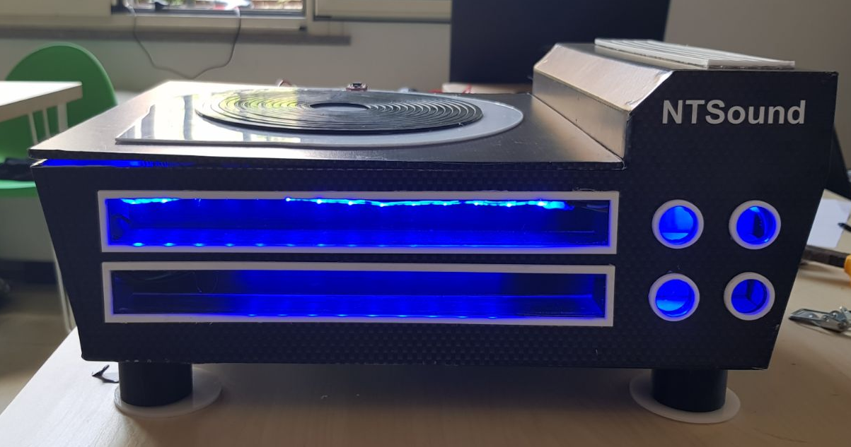
NTSound

Slide 6
Soluzione
Gesture
Musica
Illuminazione
Design
Innovativo
Sistema di movimenti
Semplici
Intuitivi
Personalizzabile

Slide 7
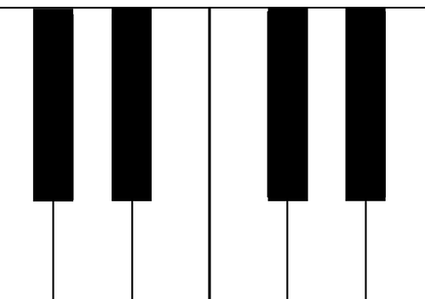
Clienti
Amanti della musica
Noi
Amanti del design
Maker
Fanatici della tecnlologia
Curatore d’arte
Voi

Slide 8
Investimento iniziale:
120.000€

Slide 9
Modello di business
Produzione diretta
Vendita Attraverso il sito personale
Costumer care
Assistenza gratuita 3 mesi
Personalizzazione
Distribuzione
Community di supporto
Prezzo di promozione per i primi 100 clienti €180
Prezzo Intero €200
Accordi commerciali:
Spotify
Amazon
Apple music
Deezer
Eventi e festival
(RDS play on tour, radio 105, RTL 102.5, radio Deejay…)

Slide 10
Concorrenti
MARCHE | BLUETOOTH | GESTURE | DESIGN | ILLUMINAZIONE | Wi-Fi | QUALITÀ AUDIO
BOSE | ✓ | X | X | X | ✓ | ALTA
SONY | ✓ | X | X | ✓ | ✓ | ALTA
Bang & Olufsen | ✓ | X | ✓ | X | ✓ | ALTA
NTSound | ✓ | ✓ | ✓ | ✓ | X | MEDIA

Slide 11

Road map
Aprile
Dicembre
Sviluppo
Vendita e assistenza
Settembre/Novembre
Campagna
Produzione
Accordi commerciali
Agosto
Prototipazione
Validazione
Maggio/giugno
Ingegnierizzazione
Progettazione

Slide 12
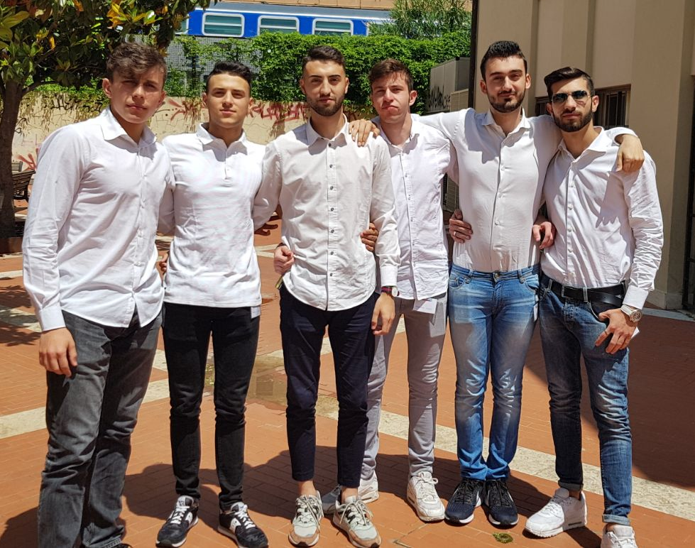
Team
Francesco Spena: Elettronico
Christian Petrucci: Tecnico audio e illuminazione
Valerio Ribaldi: Progettista/ responsabile marketing
Simone Albero: Designer/ Programmatore
Simone Cirillo: Responsabile produzione
Damiano Brucchietti: Responsabile assemblaggio

Slide 13

Tutta la musica…
in un solo movimento
Grazie per l’attenzione

Slide 14
Caratteristiche tecniche
Gesture® sensor <APDS-9960>
Illuminazione intelligente RGB 8 bit (fino a 16777216 colori)
Design personalizzabile
Audio 3.5mm jack hi-fi AUX input
Bluetooth 5.0 low-consumption connection
200w output (2 driver da 100w ciascuno)
Basso/nullo consumo in standby
Alimentazione 12V, 3A
Stereo sound coinvolgente

